Slide 1
数据库系统原理
实验环境建立
SQL Server服务器地址10.214.6.33

Slide 2
实验数据库及用户
用户名：ftp上的用户名分配文件
每个库10个用户（db00：user000-user009；db01：user010-user019；以此类推）

Slide 3
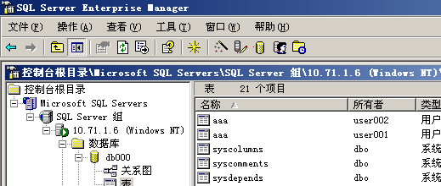
用户权限及初始密码
不同用户可以创建相同表名的表格
权限：创建表格、操作自己所建立表格
用户名：userXXX, 初始密码：userXXX

Slide 4
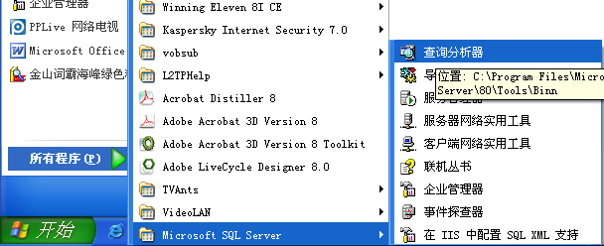
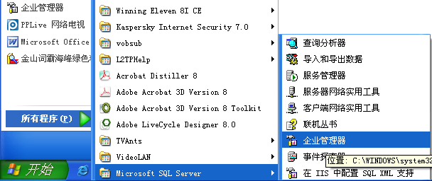
登陆数据库（SQL Server2000）

Slide 5
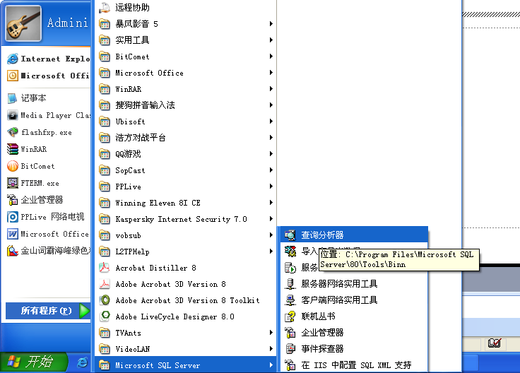
查询分析器

Slide 6
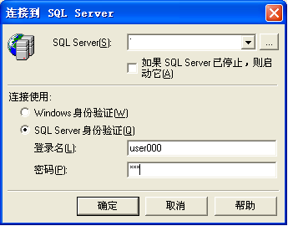
查询分析器
服务器地址
10.214.6.33
选择sql server身份验证

Slide 7
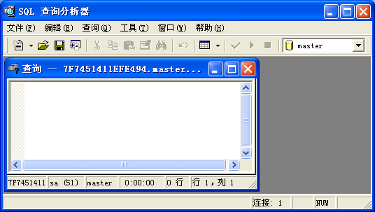
查询分析器
检查SQL代码按钮
执行SQL代码按钮
当前使用数据库
SQL 代码区

Slide 8
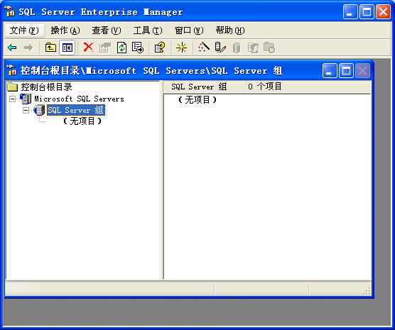
企业管理器

Slide 9
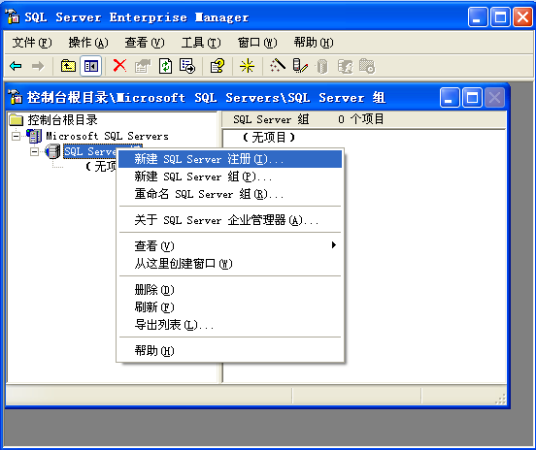
企业管理器

Slide 10
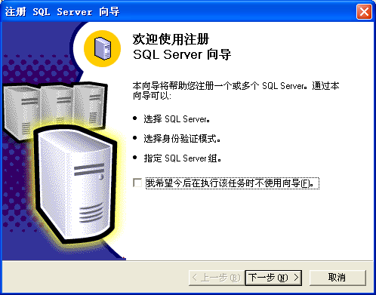
企业管理器

Slide 11
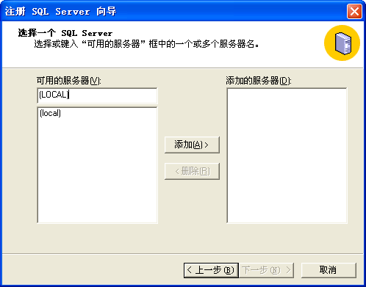
企业管理器
输入：10.214.6.33然后点击“添加”
点击“下一步”

Slide 12
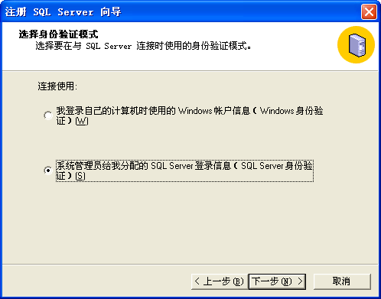
企业管理器
选择用SQL Server帐号登陆，点击“下一步”

Slide 13
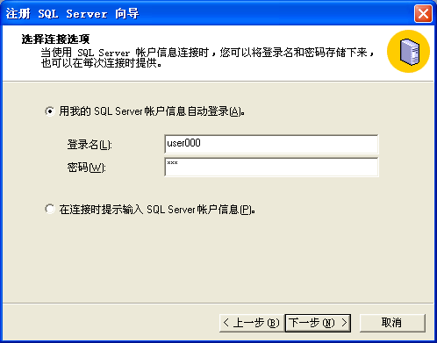
企业管理器
输入帐号密码，点击“下一步”

Slide 14
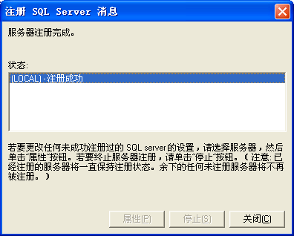
企业管理器
一直点击“下一步”，知道出现如下界面，点击：“关闭”。

Slide 15
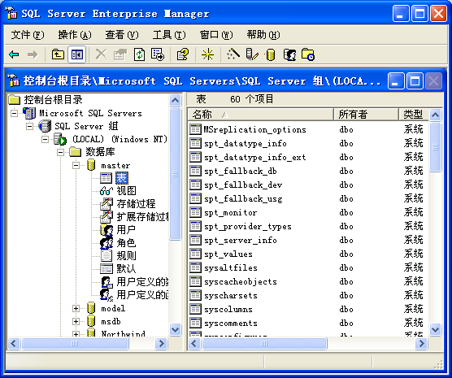
企业管理器
已连接到数据库，可对数据库进行操作了！

Slide 16
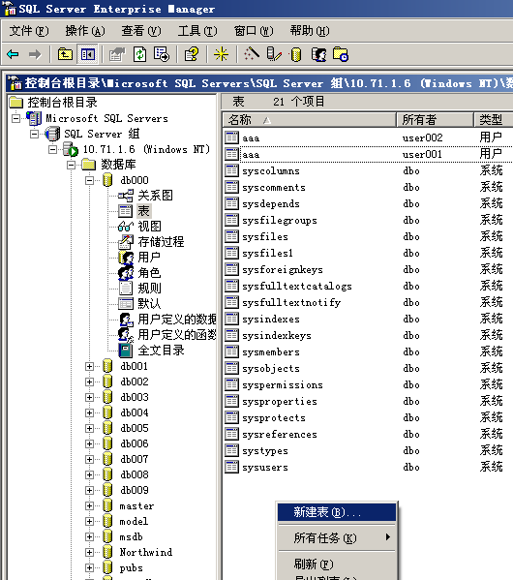
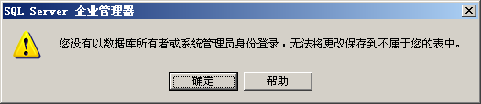
创建表格(方法一)
在企业管理器中直接创建表格时，由于用户没有相应权限，会弹出如下对话框，点击“确定”便可。

Slide 17
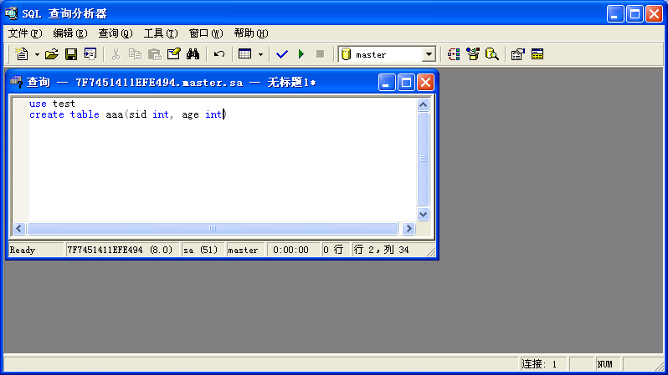
创建表格（方法二）

Slide 18

密码修改
服务器地址
10.214.6.33
选择sql server身份验证
sa为管理员帐号，用于修改密码，我们将在第一次实验时开放十分钟。
sa帐号的密码为sa，点击“确定”连接到数据库。

Slide 19
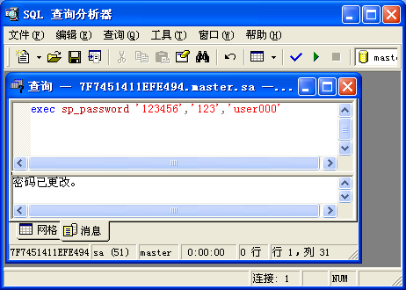
密码修改
点击执行
修改密码的语句
执行结果提示
第一个参数是旧密码，中间的是新密码，最后的是用户名
修改密码成功后便可以关闭退出。
请不要修改其他用户密码。

Slide 20
不同用户之间表格共享
表格授权：
grant [operation] on [table] to [user]
表格访问：
select * from [table]; select * from [user].[table]

Slide 21
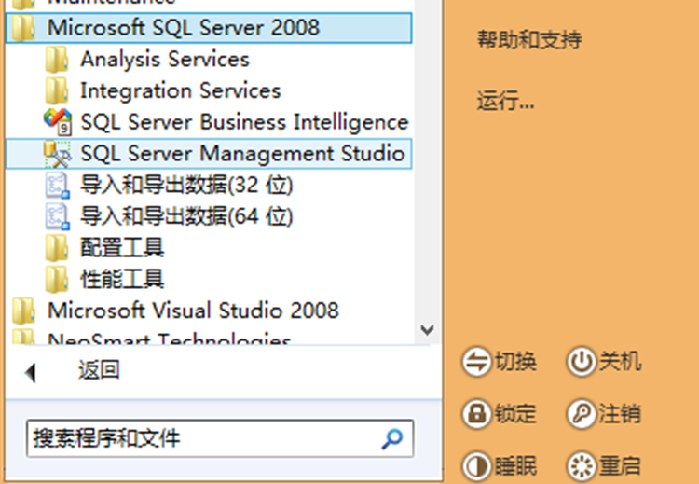
登陆数据库（SQL Server2008）

